Slide 1
ŠPORT: RAZTEZNE IN KREPILNE VAJE
Pozdravljen/a!
Pred teboj je sklop razteznih in krepilnih vaj.
Najprej se malo ogrej, tako da tečeš 3 minute na
mestu.
Zdaj pa veselo na delo. Vztrajaj do konca!

Slide 2
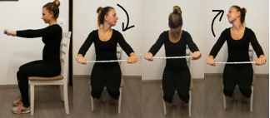
KROŽENJE GLAVE
(raztezna vaja za mišice vratu)
Vzravnano sedimo na stolu. V predročenju držimo kos vrvi. Z glavo začnemo krožiti najprej v levo in nato še v desno stran.
Vajo ponovimo 8x (v levo in desno stran).

Slide 3
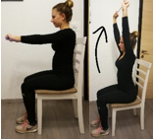
VERTIKALNI ZAMAHI
(raztezna vaja za mišice zgornjih okončin)
Vzravnano sedimo na stolu.
V predročenju držimo kos vrvi.
Zamahi potekajo iz predročenja v vzročenje in nazaj.
Vajo ponovimo 8x.

Slide 4
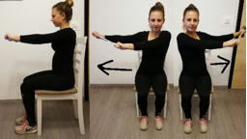
HORIZONTALNI ZAMAHI
(raztezna vaja za mišice zgornjih okončin)
Vzravnano sedimo na stolu.
V predročenju držimo kos vrvi.
Zamahi potekajo iz leve proti desni in nazaj.
Vajo ponovimo 10x.

Slide 5
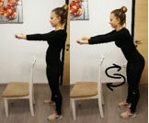
KROŽENJE S TRUPOM
(raztezna vaja za mišice trupa)
Stojimo ob stolu. V predročenju držimo kos vrvi. S trupom začnemo krožiti v levo in nato še v desno stran.
Vajo ponovimo 8x.

Slide 6
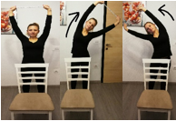
ODKLONI TRUPA V STRAN
(raztezna vaja za mišice trupa)
Stojimo ob stolu. V vzročenju držimo kos vrvi. Trup nagibamo v levo in desno stran.
Vajo ponovimo 8x.

Slide 7
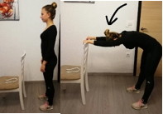
PREDKLON
(raztezna vaja za mišice hrbta)
Stojimo za stolom. Z iztegnjenimi rokami se opremo na naslonjalo in naredimo predklon do višine naslonjala.
Držimo 5─10 sekund.

Slide 8
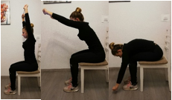
ZIBANJE S TRUPOM
(raztezna vaja za mišice trupa)
Sedimo na stolu. V vzročenju držimo kos vrvi in se zibamo naprej do prstov nog in nazaj.
Vajo ponovimo 10x.

Slide 9
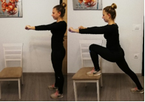
RAZTEZANJE MIŠIC NOG
(raztezna vaja za mišice spodnjih okončin)
Stojimo ob stolu, pokrčimo levo nogo in stopalo položimo na sedalo. V predročenju držimo vrv.
Vajo ponovimo še z desno nogo.
Vsaka noga 10─15 sekund raztezanja.
OTEŽITEV: Dodamo horizontalni ali vertikalni zamah.

Slide 10
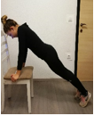
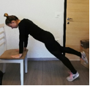
PLANK
(krepilna vaja za mišice zgornjih okončin in trupa)
Opora spredaj na sedalo. Vrv držimo med rokama.
Držimo 15 sekund.
OTEŽITEV: Podaljšamo čas izvedbe ali dvignemo eno nogo (v tem primeru poskrbimo za uravnoteženost – leva/desna noga).

Slide 11
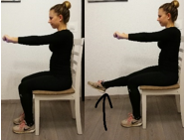
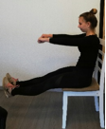
DVIGOVANJE NOG
(krepilna vaja za mišice spodnjih okončin)
Sedimo na stolu, iztegnemo in dvignemo eno nogo. V predročenju držimo kos vrvi.
Držimo 5 sekund, potem ponovimo še z drugo nogo.
OTEŽITEV: Podaljšamo čas izvedbe ali dvignemo obe nogi hkrati.

Slide 12
DVIGOVANJE NA PRSTE STOPAL
(krepilna vaja za mišice spodnjih okončin)
Stojimo za stolom. V vzročenju držimo kos vrvi in se dvigamo na prste.
Vajo ponovimo 8x.
OTEŽITEV: Vajo izvedemo z zaprtimi očmi.

Slide 13
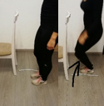
SONOŽNI POSKOKI ČEZ KOS VRVI
(krepilna vaja za mišice spodnjih okončin)
Stojimo za stolom. Sonožno preskakujemo kos vrvi na tleh.
Vajo ponovimo 10x.
Vir: www.slofit.org

Slide 14
ČESTITAM, PRIŠEL/PRIŠLA SI DO KONCA.
SPREJMI IZZIV IN TE VAJE PONOVI VEČKRAT.

